Slide 1
Angličané a Indie

Slide 2
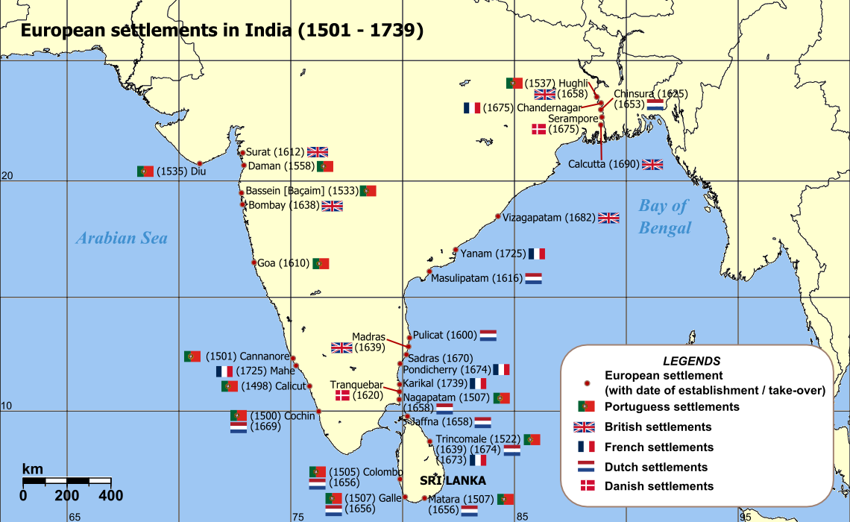

Slide 3
Důvod zahájení expanze na východ
Alžběta se vzdala dobyvačných válek ve Francii – z úsporných důvodů. Finanční důvody ji vedly k orientaci na obchodní pronikání do světa.
Slabiny portugalského panství na Východě.
Cenový diktát Holanďanů, kteří zvýšili cenu pepře z 3 na 6-8 šilinků za libru.

Slide 4
Angličané v Indii v 16. a 17. století
Společnost Merchant Adventurers vytvořila 24. září 1599 sdružení s kapitálem 30 133 liber šterlinků a obrátila se na Alžbětu s peticí, žádající, aby směla vyvážet drahé kovy a aby a aby jí byla udělena privilegia obchodu s Východní Indií.
Alžběta nakonec vydala 31. 12. 1600 královskou chartu, jíž byla vyhlášena práva společnosti na monopol obchodu s Východní Indií.
V květnu 1601 vyrazila z Torbaye první flotila, jíž velel kapitán Lancaster. Doplula na Sumatru, kde Angličané nakoupili koření.

Slide 5
Angličané v Indii v 17. století
V srpnu 1608 zavlála poprvé anglická vlajka u indického pobřeží. První kroky Angličanů na indické půdě narážely na odpor Portugalců.
V roce 1661 dostal anglický král Karel II., který se oženil s portugalskou princeznou Kateřinou z Braganzy, věnem sedm malých skalnatých ostrovů jižně od Stratu, nazývaných domorodci Mumbaí a Angličany posléze Bombaj.
V letech 1686-1690 podnikli Angličané několik válečných tažení proti mughalské říši.

Slide 6
Mughalská říše
Přibližně od počátku 16. století až do poloviny 19. století ovládala část Indického subkontinentu.
Kolem roku 1700, v době svého vrcholu, mughalové ovládali většinu subkontinentu i část dnešního Afghánistánu.
Počátkem 18. století začal v mughalské říši sice postupný, zato trvalý proces decentralizace, nestability a kulturního a sociálního úpadku (boje o nástupnictví).
1627 – nastoupil na trůn Šáhdžahán. Za tři desetiletí své vlády dal zbudovat řadu vynikajících staveb, jimiž se Indie dnes pyšní. Patří k nim Perlová mešita v Ágře, Červená pevnost v Dillí a především hrobka jeho manželky – Tádž Mahal.

Slide 7
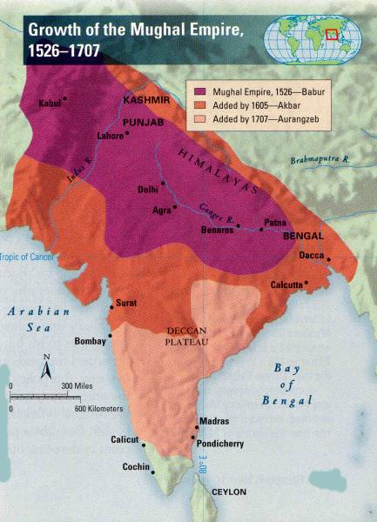

Slide 8
Angličané v Indii v 17. a 18. století
V Anglii v této době zuřil boj o monopol indického obchodu. Podílel se na něm i král Vilém Oranžský, a proto také Společnost protěžoval.
V roce 1693 vyšetřoval korupční aféry Společnosti anglický parlament.
1698 vydal zákon, jímž se vytvářelo nové sdružení: English Copany Trading to East Indies – Anglická společnost obchodující s Východní Indií. Stará Společnost měla zaniknout za tři roky.
Konkurenční boj skončil v roce 1702 kompromisem. Obě společnosti byly sloučeny a vytvořena United Copany of Merchant trading to East India – Spojená společnost kupců obchodujících s Východní Indií.

Slide 9
Britové v Indii v
18. století
Pařížská mírová smlouva z roku 1763 stvrdila vůdčí postavení Velké Británie na světě. Britské impérium se rozrostlo o řadu území. Ke vzniku tohoto impéria v Indii přispěl velkou měrou Robert Clive.
Parlament schválil zákon o záležitostech Východoindické společnosti (East India Company Act, 1767).
V roce 1773 byl přijat zákon (East India Company Act), který stanovil administrativní zásady organizace britských držav v Indii. Byl zřízen úřad generálního guvernéra, který sídlil v Kalkatě a předsedal čtyřčlenné radě. Této radě podléhaly všechny britské državy v Indii, rozdělené administrativně na prezidentství Kalkatu, Madrás a Bombaj.

Slide 10
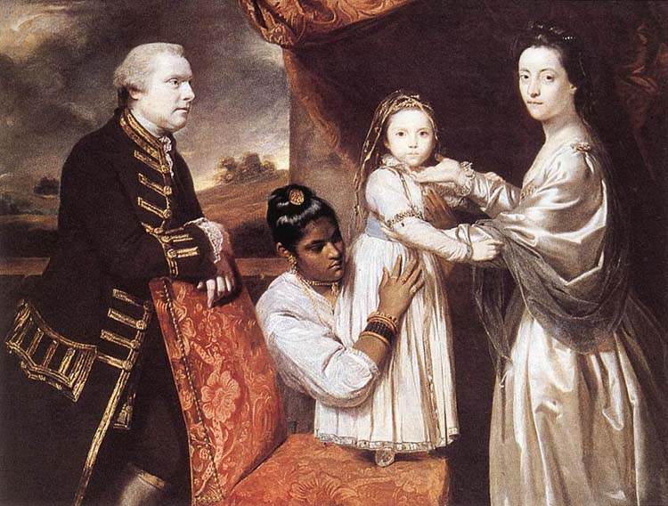
Robert Clive

Slide 11
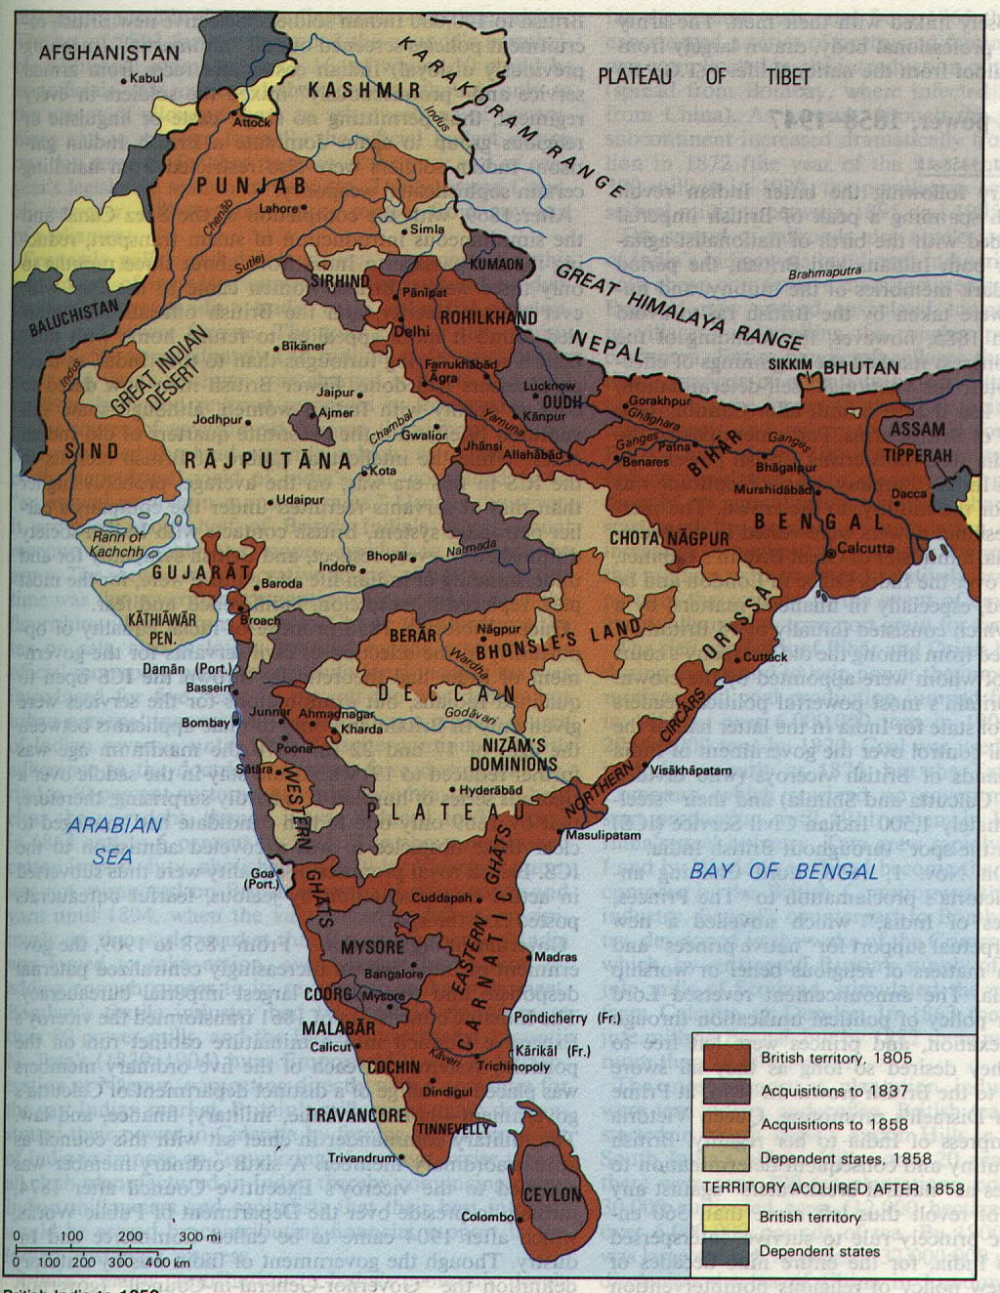

Slide 12
Dokument
http://www.youtube.com/watch?v=dTBjKBWkya0
https://www.youtube.com/watch?v=xyoxmr08dXA

